Slide 1
ERAbS
IL RUOLO DELL’INFERMIERE
Angela De BIASE
Unità di Chirurgia Generale e Laparoscopica Avanzata
Centro di Eccellenza S.I.C.OB.
Casa di Cura Privata ‘’SALUS’’
Battipaglia (SA)

Slide 2
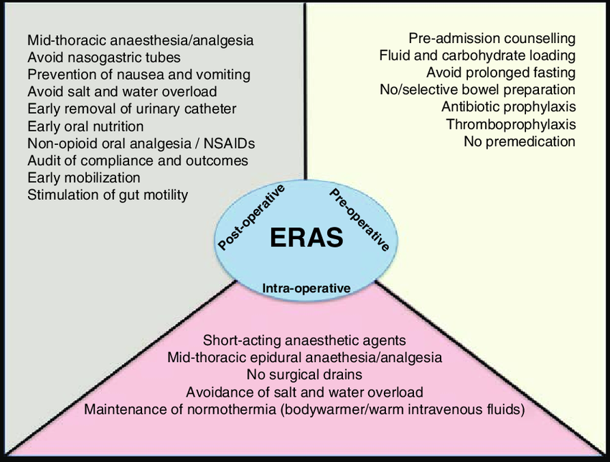
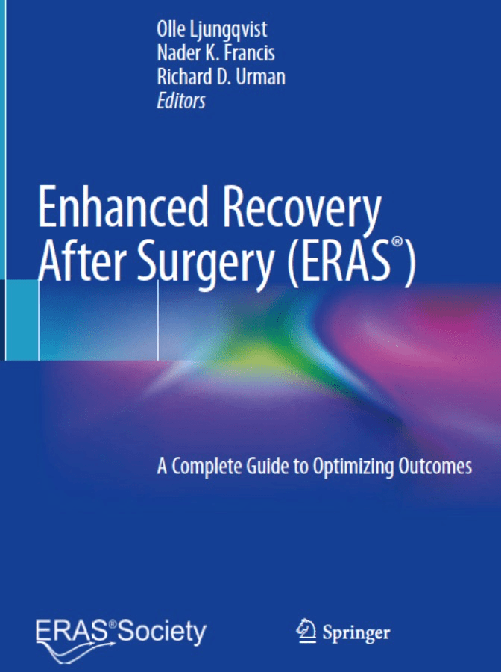



Enhanced Recovery After Bariatric Surgery
ERAbS
Modello di gestione clinica multimodale e multidisciplinare basato su evidenze scientifiche
Ottimizzare il recupero post operatorio
Ridurre complicanze e degenza ospedaliera
Migliorare l’esperienza del paziente
Il primo "Premio Nobel" chirurgico va a un professore dell'UCPH

Slide 3










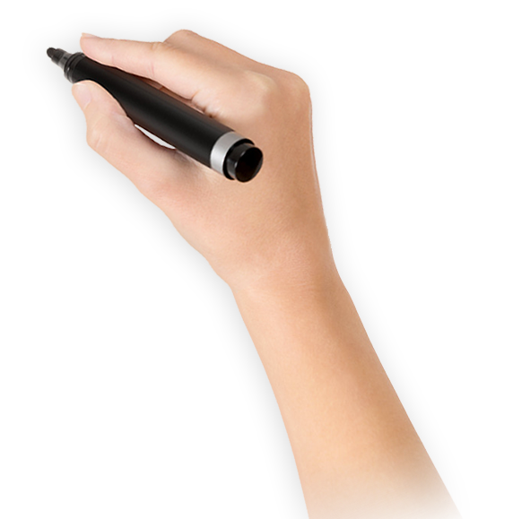
L’ infemiere…ha un ruolo fondamentale di centralità trasversale lungo tutto il percorso ERABS
Dal PRE RICOVERO
1
3
FASE INTRA
OPERATORIA
5
…alla DIMISSIONE
COUNSELING
FOLLOW UP
FASE PRE
OPERATORIA
FASE POST OPERATRIA
2
4
(hartman 2020).

Slide 4
Pianificazione Assistenziale
L’intervento sul paziente è il risultato di una pianificazione che prevede il coinvolgimento diretto dell’infermiere nell’equipe multi-disciplinare
VALUTAZIONE MULTIDIMENSIONALE
PIANIFICAZIONE DEGLI INTERVENTI
L’infermiere
Referente del percorso di cura quale promotore, garante del progetto e della qualità delle prestazioni erogate
(Kehlet & Wilmore, 2005).
(LUKERSMITH, 2016).
Professional empowerment and evidence-based nursing: A mixed-method systematic review. J Clin Nurs. 2023 Jul;pubmed

Slide 5
L’inizio di un buon decorso post operatorio …LA PREABILITAZIONE
-Screening nutrizionale
-Informazione ed educazione terapeutica
-Cessazione del fumo e dell’assunzione di alcool
-Ottimizzazione della terapia medica di patologie croniche
-Ottimizzazione delle condizioni di salute

Slide 6



QUALI STRUMENTI PER ...
Aumentare la comprensione e la partecipazione alla cura
Incoraggiare il paziente ad esprimere i dubbi e perplessità
Aumentare la coerenza nei contenuti delle informazioni
Ridurre lo stato d’ansia
Coinvolgere la famiglia e il caregiver
40 - 80% delle informazioni verbali fornite al paziente vengono dimenticate immediatamente
La metà delle informazioni verbali che vengono ricordate generalmente sono errate
1. Kessels RPC. Patients’ Memory for Medical Information. Journal of the Royal Society of Medicine. 2003;96(5):219-222. doi:10.1177/014107680309600504
OPUSCOLI
TESTIMINIAL
RIUNIONI DI GRUPPO
AUDIT
Wizowski et al., (2014) Writing Health Inf. for pts and families
Heinrich, C., (2012) Journal of the American Academy of Nurse Practitioners

Slide 7



Preoperative
PREADMISSION COUNSELLING è uno dei cardini dell’approccio ERAS
Tecnica comunicativa e relazionale
Strumento per promuovere l’autogestione e l’empowerment del paziente.
Il paziente diventa parte attiva del percorso di cura!
EDUCAZIONE TERAPEUTICA INFORMAZIONE PRE-OPERATORIAA
CORRETTO STILE DI VITA
Il COUNSELLING è un intervento basato sull’ascolto attivo per garantire una risposta personalizzata ai bisogni del singolo paziente con l’obiettivo di mettere in moto tutte le sue risorse e strategie di coping funzionali.
(Allvin et al., 2008; Aasa et al., 2013; Foss, 2011; Ljungqvist et al., 2007; Sjostedt et al., 2011; Varadhan et al., 2010 )

Slide 8
IL RICOVERO
POST OPERATORIO
Prima fase di rigorosa
sorveglianza
Seconda fase ad impegno
del paziente
PREOPERATORIO
Presa in carico
Consolidamento delle
informazioni preoperatorie
INTERVENTO
Chirurgia video-laparoscopica e protocollo farmacologico multimodale

Slide 9
IN RICOVERO: digiuno pre-operatorio
Digiuno pre-operatorio tradizionale
Programma digiuno preoperatorio ERAbS
Prolungato digiuno + intervento chirurgico
Aumento rischio complicanze
Aumento stress degenza e costi sanitari
Pasto leggero 6/8 ore prima e liquidi chiari 2/3 ore prima
Riduce le complicanze
Migliora il benessere psico-fisico dell’assistito riducendo fame, sete, cefalea e irritabilità
Migliora la risposta insulinica
Fisiopatologia e conseguenze dell’iperglicemia peri-operatoria (Warner et al2009)
De Aguilar -Nascimento et al 2010
Meneghini L 2009

Slide 10


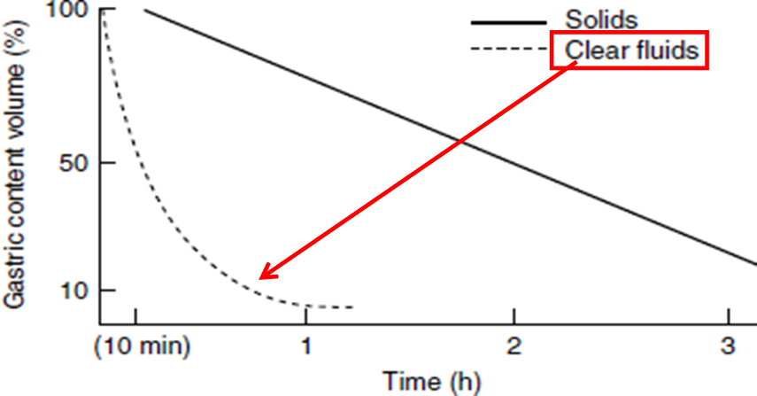

……Tempi di svuotamento gastrico
Raccomandazioni ASA – ESA per la sospensione degli alimenti prima dell’anestesia:
Digiuno da LIQUIDI CHIARI (clear fluids): sospeso 2 ore prima
(il volume è meno importante del tipo di liquido)
LATTE MATERNO: sospeso 4 ore prima
LATTE ARTIFICIALE: sospeso 6 ore prima
LATTE ANIMALE: sospeso 6 ore prima
SOLIDI (pasto leggero): sospeso 6 ore prima
Cibi fritti, grassi o carne: sospeso 8 ore prima
CLEAR FLUIDS: acqua, thè, camomilla, caffè, succhi di frutta senza polpa (es. succo di mela, succo d’uva),bevande per sportivi, ecc.
Brady M.C. 2003 - Cochrane Review

Slide 11
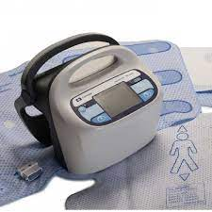
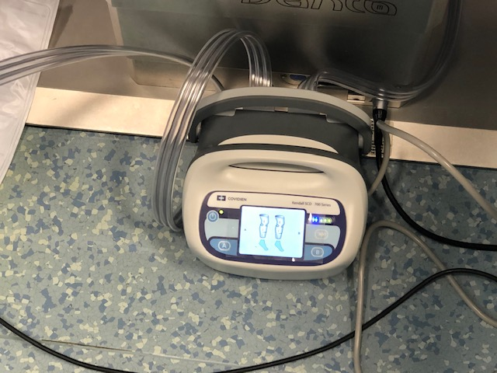
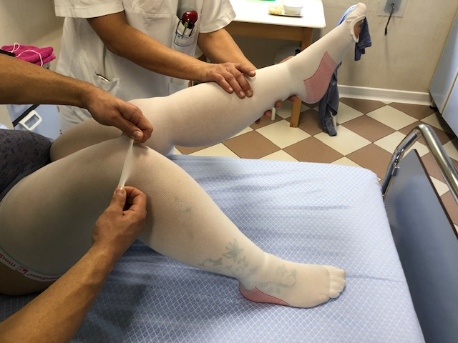
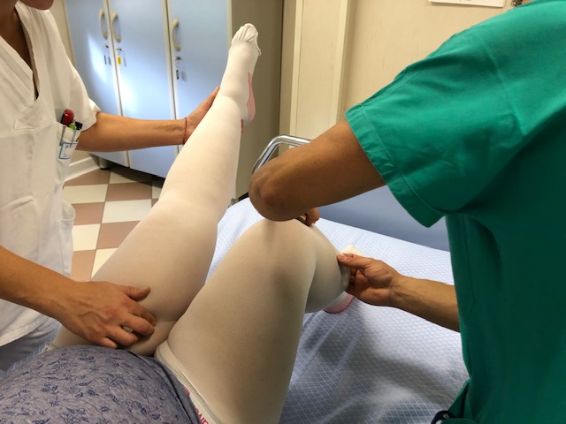


IN RICOVERO: profilassi anti-tromboembolica
EBPM
Calze anti-trombo
Gambali a compressione pneumatica intermittente
….e mobilizzazione precoce!
Riduzione del rischio di TVP, di embolia polmonare, di ischemia, di allettamento e dei tempi di degenza
CochraneCentral RegisterofControlledTrials
Postural drainage and manual lymphatic drainage for lower limb edema in women with morbid obesity after bariatric surgery: a randomized controlled trial.BertelliDF, de Oliveira P, GimeMoreno MAAmerican journal of physical medicine & rehabilitation, 2013, 92(8), 697‐703 | added to CENTRAL: 31 January 2014 | 2014 Issue 1

Slide 12
Quali fattori possono influenzare negativamente il recupero post-operatorio
  Brivido ed ipotermia
  Inadeguato controllo PONV
  Prolungato digiuno
  Mobilizzazione tardiva
  NIL per Os fino alla canalizzazione
  Inefficienza apparato respiratorio

Slide 13
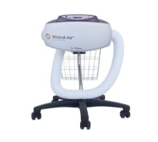
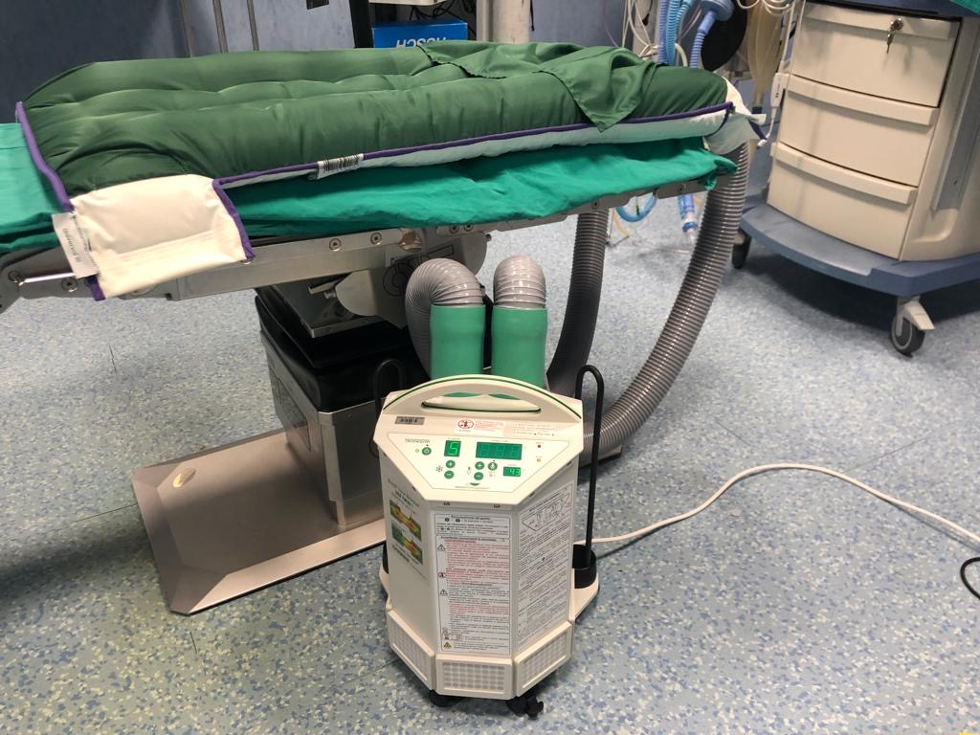


IL POST OPERATORIO
Trattamento ottimale del dolore
Gestione PONV
Mantenimento della normotermia nel post operatorio
Riduce il consumo di ossigeno del 40%
Complicanze cardiache e problemi di coagulopatie
Evita alterazione del metabolismo dei farmaci
Aumenta la motivazione e capacità ad una mobilizzazione attiva.
Migliora la funzione polmonare e cardio-vascolare, riduce la risposta infiammatoria.
Migliora l’equilibrio idro-elettrolitico, riduce il rischio di deiscenza della ferita e consente la mobilizzazione e la rialimentazione precoce
National Institute for Health and Care Excellence (NICE); 2019
American Society of Anesthesiologists Task Force on Acute Pain Management
Gould MK, Garcia DA, Wren SM, Karanicolas PJ, Arcelus JI, Heit JA, et al

Slide 14


Efficienza dell’apparato respiratorio
La mobilizzazione precoce
Rialimentazione precoce
Mantenere una saturazione di ossigeno di almeno il 95%
migliora la vascolarizzazione tissutale.
Prassi ordinaria nel post-operatorio bariatrico
Migliora la compliance respiratoria e vascolare
Evitare il digiuno post-operatorio prolungato migliora impatto psico-fisico e l’immediato Outcome.
Statement SICOB-SIAARTI
Robert Greif, M.D., Ozan Akça, M.D., Ernst-peter Horn, M.D., Andrea Kurz, M.D., And Daniel I. Sessler, M.D.
Kehlet H et al. A m J Surg. 2002
Lassen K et al. Arch Surg 2010
Aspen2006-Cochrame
Smart NJ et al Colorectal Dis, 2012

Slide 15
Gli interventi infermieristici determinano l’applicazione e l’implementazione di ERAS con successo
Miglioramento nei risultati clinici
Tempi di recupero più rapidi
Riduzione della degenza
Fearon et al 2005- Lassen et al. 2009-Taylor e Burch 2011-Ljungqvist 2015, 2017-Gillis et al 2017

Slide 16
Per non perdere di vista l’individuo nella sua complessità olistica
e che l’individuo non perda di vista il suo stesso percorso!

Slide 17
Grazie

